Slide 1
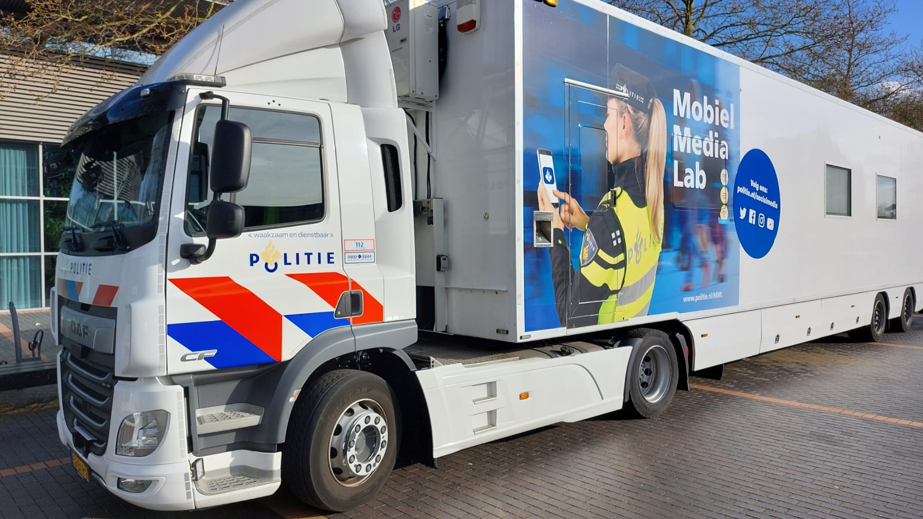
Deze middag gaat over:
Informatiepunt Digitale Overheid (IDO)
Veilig internetten
Politie met Mobiel Media Lab

Slide 2
IDO Informatie Punt Digitale Overheid
Alle bibliotheken in Nederland
In Heel elke dinsdag 10.00 – 12.00 uur
Gratis
Geen lidmaatschap vereist, voor iedereen
Welkom zonder afspraak
Bij te complexe vragen wordt doorverwezen

Slide 3
IDO Informatie Punt Digitale Overheid
Aanvragen DigiD
Belastingen en toeslagen
AOW
Werk en uitkering
Inburgering
Rijbewijs
Vragen aan je verzekering
Toeslagen
Verkeersboetes
Afspraak maken bij de huisarts
Afspraak maken bij de gemeente

Slide 4
DigiD, zelf je overheidszaken regelen
Digitale Identiteit.
Bibliocenter organiseert regelmatig cursus DigiD
Altijd op donderdagen van 10.30-12.30 uur (4 bijeenkomsten)

Slide 5
Internet - hoe het begon

Slide 6
Ben jij veilig online?
In gesprek:
Wat heb jij geregeld om online veilig te zijn?

Slide 7
Welke apparaten kunnen onveilig zijn
Alle apparaten via WIFI
televisie
deurbel en camera’s
computer, tablet, smartphone
In gesprek:
Welke ken je nog meer?
Notes:
Digitale camera, Hue verlichting, slimme printers, slimme verwarming, apparaten buiten de EU kunnen minder veilig zijn.

Slide 8
Cyberschaamte
Reacties uit de omgeving:
“Heb je je wachtwoord niet veranderd dan?”
Of “Dat jij daar in getrapt bent!”
In gesprek: herken je dit?
Schaam je niet!
Doe altijd aangifte, omdat:
Het helpt om de beveiligings-updates te verbeteren
Het helpt de politie de grote jongens aan te pakken

Slide 9
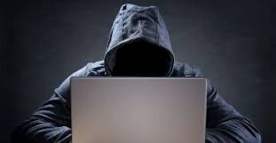
Online veiligheid
Veel manieren om jouw telefoon of computer binnen te komen en schade aan te richten.
In gesprek: benoem een aantal manieren
Notes:
Via een link in je email, via onbeveiligde netwerken, je leent je telefoon even uit, via een bijlage, via een filmpje, verspreiden van een virus.

Slide 10
Zorg voor veilige wachtwoorden
In gesprek:
Hoe zit het met jouw wachtwoorden?
Waar en hoe bewaar je je wachtwoorden?

Slide 11
Doe je updates
In gesprek
Herken je dit?
Hoe regel jij je updates?

Slide 12
Virusscanner
Testen virusscanners Consumentenbond

Slide 13
Eerst checken, dan klikken: Phishing

Slide 14
Check of het een phishing-mail is door

Slide 15
Eerste checken, dan klikken: Spoofing

Slide 16
Eerst checken, dan klikken: Spoofing
Spoofing gaat via:
Email: controleer dus altijd het emailadres.
Smartphone: je wordt gebeld door de bank of belastingdienst.
Internet: een oplichter stuurt een link van een website (via een e-mail of SMS). De nepwebsite lijkt heel erg op een echte site.
In gesprek:
Wat zou je doen?

Slide 17
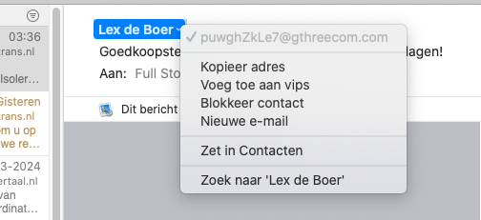
Eerst checken, dan klikken: afzender E-mails
Een voorbeeld

Slide 18
Hulpvraagfraude via je smartphone

Slide 19
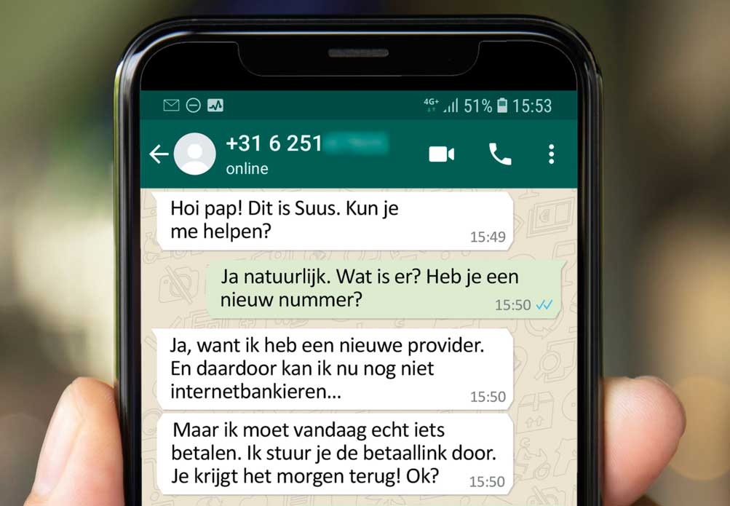
Herken fraude via WhatsApp
Vaak een onbekend nummer
Gestolen profielfoto van iemand die je kent
Persoon vraagt je geld over te maken voor een crisissituatie
Er volgt een betaalverzoek, bijvoorbeeld via Tikkie of een bank
Spoed: het moet nu
Diegene wil alleen communiceren via WhatsApp
In gesprek: wat zou jij doen?

Slide 20
De volgende stap = KI of AI
Kunstmatige intelligentie (KI) of artificiële intelligentie (AI)
Recent in het nieuws:
“Zonder dat ze het zelf weten, zijn verschillende bekende Nederlanders, Tweede Kamerleden en leden van het Koninklijk Huis in gemanipuleerde pornovideo's te zien.
Met behulp van kunstmatige intelligentie worden de gezichten van slachtoffers op lichamen van pornoacteurs geplakt. Een aantal van hen zegt aangifte te doen, onder wie de Utrechtse burgemeester Sharon Dijksma en voormalig politiewoordvoerder Ellie Lust”

Slide 21
Online winkelen
Mensen checken achteraf of een webshop betrouwbaar is. Bijvoorbeeld als het lang duurt voordat het pakketje komt. Of als ze iets totaal anders krijgen dan ze hadden besteld.
Voorkom problemen door de webshop éérst goed te checken en dán pas te bestellen.
In gesprek:
wat en waar koop jij via internet. Deel je ervaringen?

Slide 22
Online winkelen
Voordat je met iemand zaken doet via internet, kun je hier controleren of er meldingen over deze (ver)koper zijn gedaan
check de verkoper

Slide 23
Een paar sites
Veilig internetten
Bescherm jezelf tegen hackers
Politie
Bibliocenter, cursus Klik en Tik

